Slide 1
HRL train together
李信翰
2025/12/02

Slide 2
目前現況
高階配合固定低階目前已穩定
目前依就採用訓練好的網路，但開放backward達成線上微調
一起訓練的部分仍然存在一些問題

Slide 3
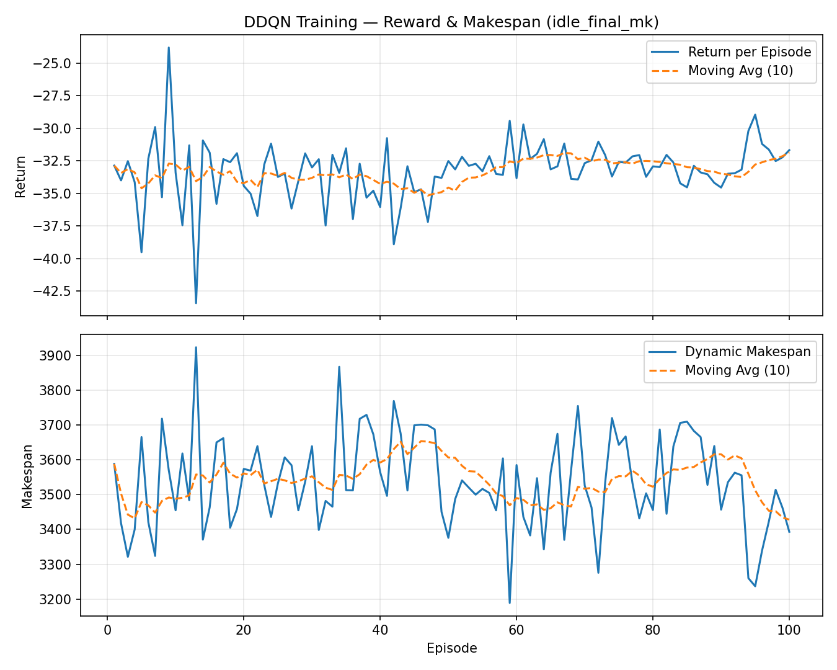
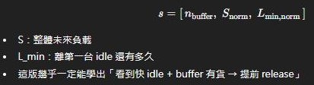
目前現況
新state高階配合固定低階目前已穩定
但收斂圖看並不明顯

Slide 4
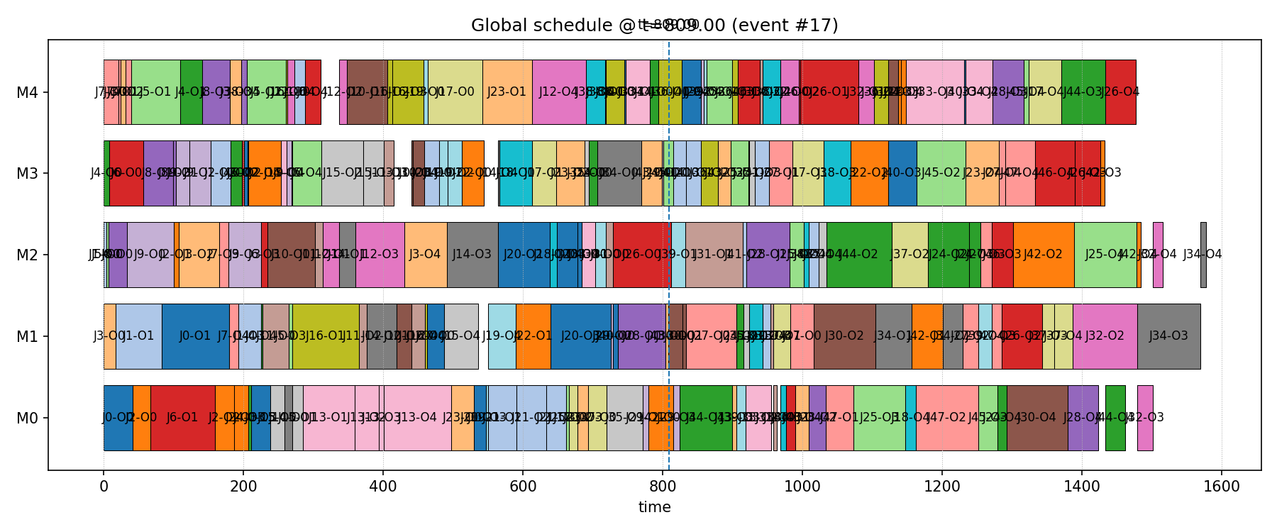
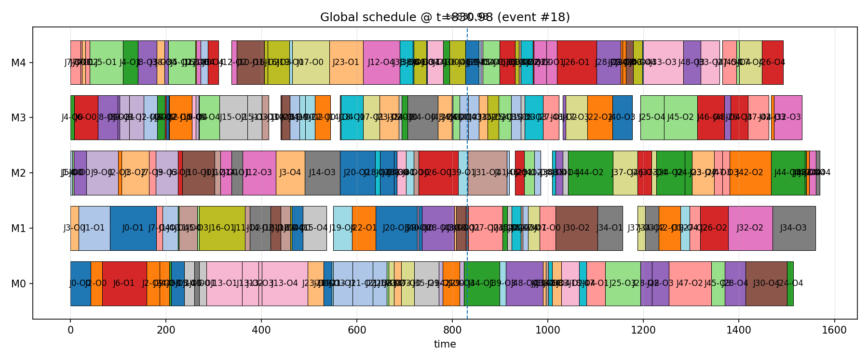
目前現況
就甘特圖來說，看不太出決策的邏輯 與規則

Slide 5
結果
30 runs | New state DDQN | Train together DDQN | Release every 250s (By paper) | Release every time | Old DDQN
Dynamic makespan (avg) | 3540.473 | 5265.382 | 3568.631 | 3482.812 | 3756.67
Dynamic makespan (std) | 120.971 | 182.667 | 155.383 | 133.018 | 139.295
Dynamic makespan (max) | 3798 | 5577 | 4027 | 3795 | 3981
Dynamic makespan (min) | 3324 | 4826 | 3232 | 3225 | 3429
Release times | 17.93 | 61.43 | 9.17 | 100

Slide 6
驗證
一起訓練的低階agent在公開資料集中表現較差
同時訓練的DDQN搭配先前的PPO會變每次都釋放
30 runs | Train together DDQN + old PPO
Dynamic makespan (avg) | 3473.019
Dynamic makespan (std) | 160.556
Dynamic makespan (max) | 3980.828
Dynamic makespan (min) | 3149.077
Release times | 100.00
vdata | Train together | original
10*5 | 21.23% | 15.26%
10*5 | 11.34% | 6.62%
10*5 | 27.46% | 6.92%
10*5 | 22.51% | 7.97%
10*5 | 49.02% | 16.19%
15*5 | 18.27% | 1.75%
15*5 | 23.90% | 4.14%
15*5 | 10.98% | 9.15%
15*5 | 12.19% | 5.74%
15*5 | 14.80% | 25.12%
vdata | Train together | original
20*5 | 17.74% | 2.80%
20*5 | 16.24% | 9.40%
20*5 | 18.21% | 0.96%
20*5 | 11.59% | 3.46%
20*5 | 18.37% | 3.95%
10*10 | 1.95% | 8.65%
10*10 | 3.10% | 3.87%
10*10 | 0.60% | 0.60%
10*10 | 5.67% | 4.70%
10*10 | 3.44% | 1.32%
vdata | Train together | original
15*10 | 11.79% | 14.39%
15*10 | 6.90% | 16.10%
15*10 | 10.92% | 6.01%
15*10 | 18.66% | 5.92%
15*10 | 22.88% | 15.21%
20*10 | 15.37% | 2.09%
20*10 | 28.48% | 1.57%
20*10 | 28.79% | 5.42%
20*10 | 17.00% | 8.65%
20*10 | 41.81% | 9.54%
vdata | Train together | original
30*10 | 12.76% | 4.74%
30*10 | 20.27% | 3.44%
30*10 | 15.70% | 1.80%
30*10 | 13.68% | 4.23%
30*10 | 9.62% | 4.91%
15*15 | 2.11% | 4.85%
15*15 | 7.00% | 5.38%
15*15 | 4.45% | 1.70%
15*15 | 6.62% | 6.07%
15*15 | 0.94% | 1.57%
avg | 15.11% | 6.55%

Slide 7
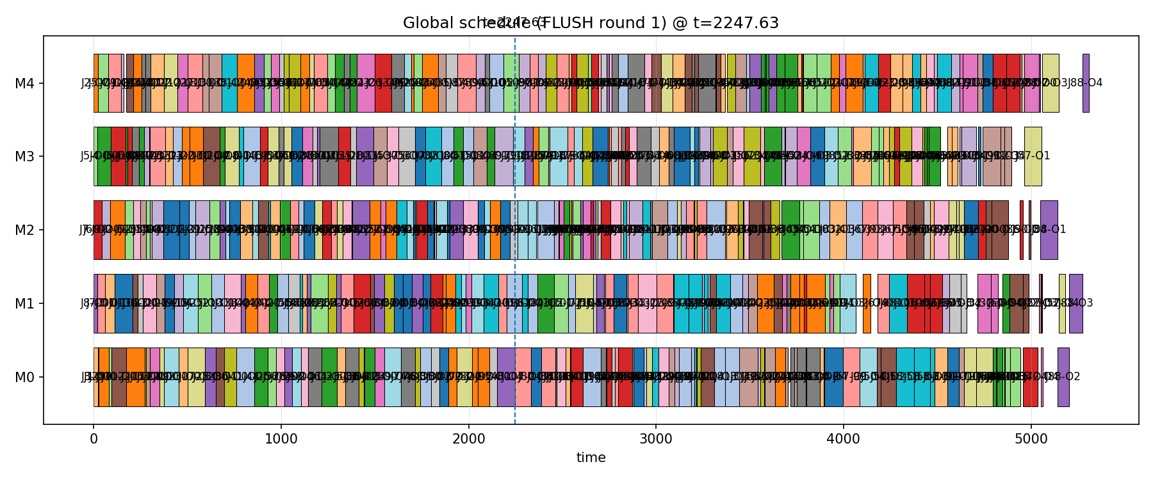
猜測原因
在動態環境中的最後結果差距非常大，但從甘特圖來看並無明顯idle。
排程皆使用相同的環境，邏輯並無差別，只有網路不一樣
推測是PPO將Op排在加工時間 較大的machine上

Slide 8
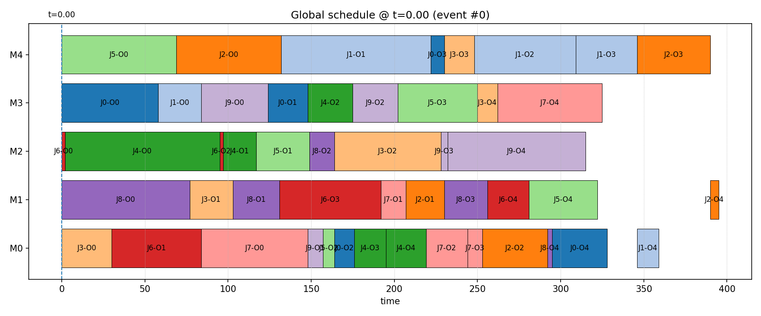
結論
目前就決策來說，看不太出決定release的依據
現在Agent雖然已有能代表現狀的state和rewards，但在相同的情況下，會有不同的的t_next，即使做了相同的決策，後果也會不同
目前的exponential對於DDQN的state和reward隨機性是否太高，導致訓練不穩定

Slide 9
THE END

